Slide 1
Unidad 0: Materia y energía en los ecosistemas parte 2: “cadenas y tramas tróficas, flujo de energía y ciclo de la materia”
Paola Andía Órdenes
Profesora de Biología y Ciencias

Slide 2
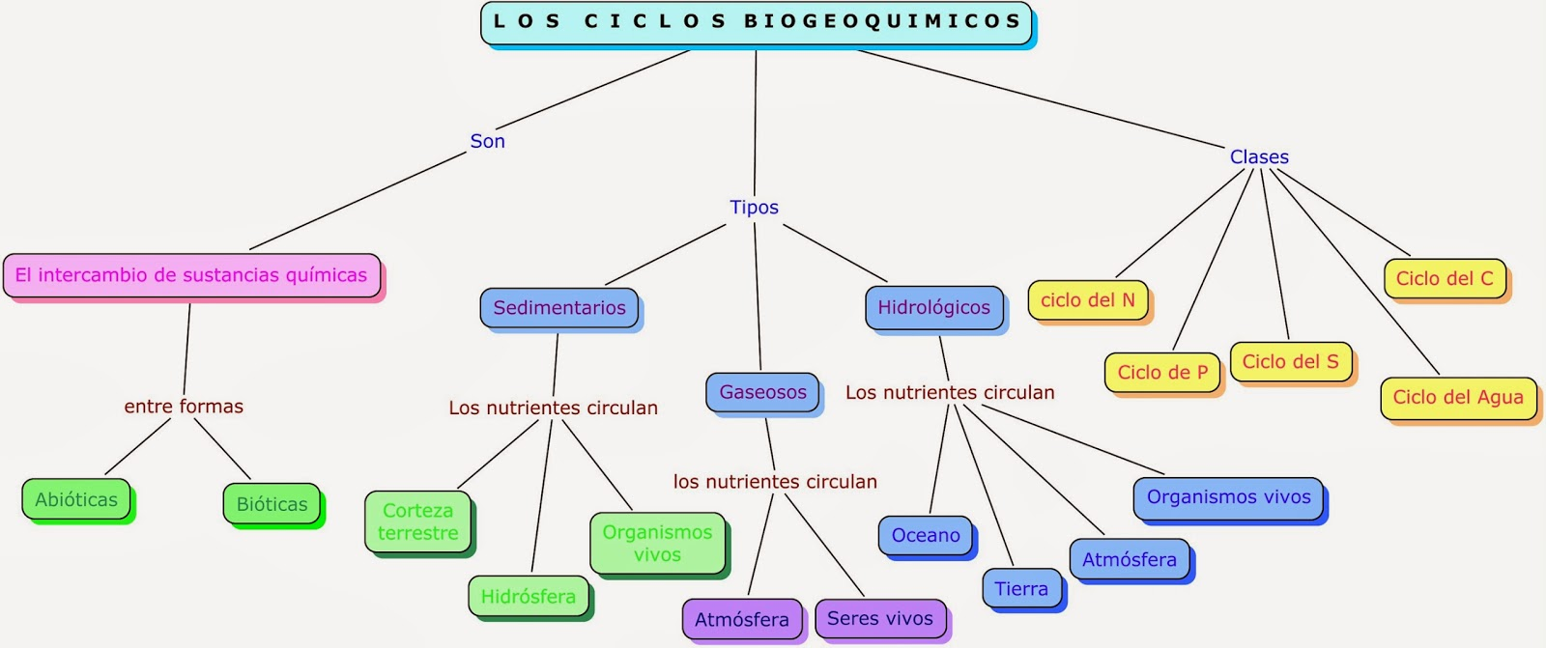
Síntesis clase anterior

Slide 3
Objetivo
Investigar y explicar cómo se organizan e interactúan los seres vivos en diversos ecosistemas, los niveles de organización de los seres vivos (como organismo, población, comunidad, ecosistema). Las interacciones biológicas (como depredación, competencia, comensalismo, mutualismo, parasitismo).
Desarrollar modelos que expliquen: Los flujos de energía en un ecosistema (redes y pirámides tróficas).
Explicar el flujo de la energía y ciclo de la materia.

Slide 4
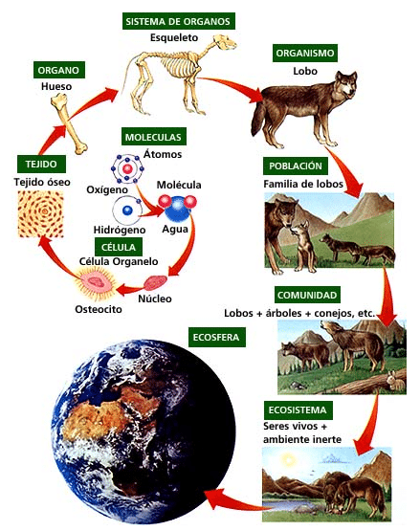
Introducción
Población
Comunidad
Conjunto de individuos de la misma especie que vive en un mismo hábitat y que tienen mayor probabilidad de reproducción.
Conjunto de poblaciones de diferentes especies que interactúan en el mismo tiempo y espacio.
https://www.youtube.com/watch?v=wyf-eJBnmtc

Slide 5
¿Qué es una cadena trófica ?
Se conoce como cadena trófica, cadena alimenticia o cadena alimentaria al mecanismo de transferencia de materia orgánica (nutrientes) y energía a través de las distintas especies de seres vivos que componen una comunidad biológica o ecosistema.
Las cadenas tróficas no tienen más de 4 o 5 niveles tróficos, ya que, solo un 10% de la energía, aproximadamente, es transferida de un nivel al siguiente.

Slide 6
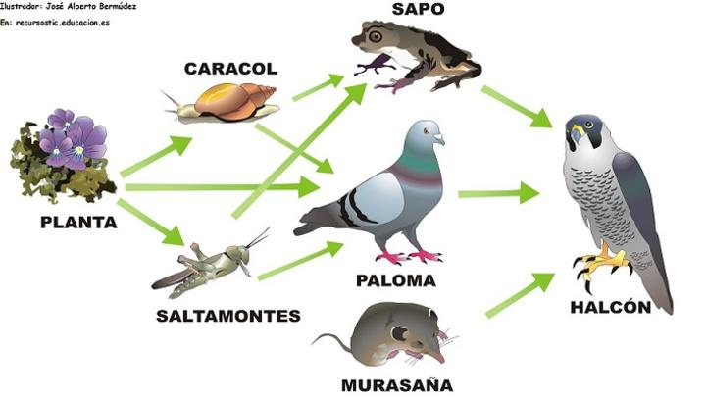
¿Qué es una trama trófica?
Las tramas tróficas son las relaciones nutritivas fundamentales de una comunidad. Se diferencian de las llamadas cadenas de alimentos que unen a los organismos productores con los consumidores, porque en las tramas tróficas las relaciones son más compleja y sus eslabones no están necesariamente unidos desde un extremo que se inicia con un productor verde hasta el otro que incluye a un consumidor. depredadores.
Las tramas alimentarias tienen muchas ramas e interconexiones y pueden implicar a más de 100 especies diferentes. Su característica primordial es que los depredadores toman más de un tipo de presa y cada tipo de fresa es explorada por varias especies diferentes

Slide 7
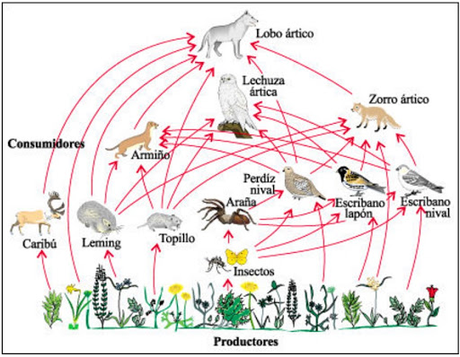

Slide 8
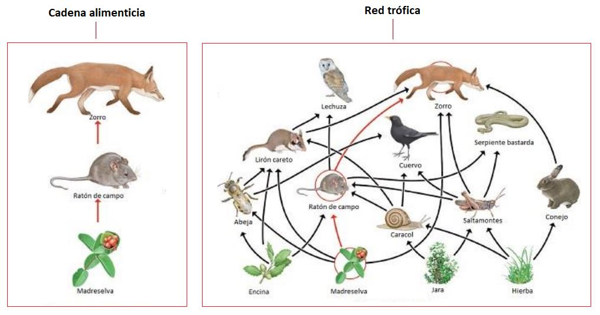
Trama o

Slide 9
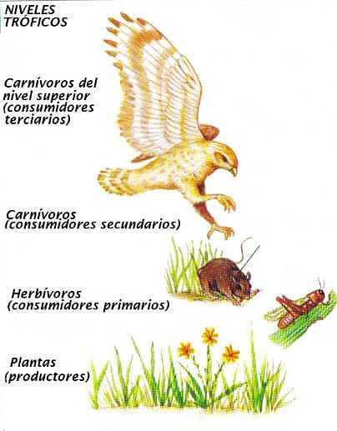
2.1 Niveles tróficos
Los seres vivos de los ecosistemas se organizan en los llamados niveles tróficos.
Esta organización se centra en cómo la energía fluye en los procesos alimenticios dentro del ecosistema.
Cadena trófica

Slide 10
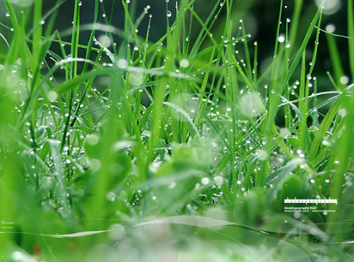
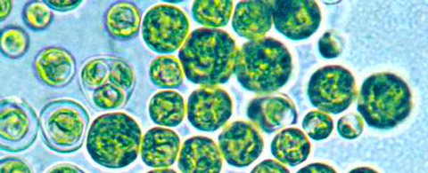
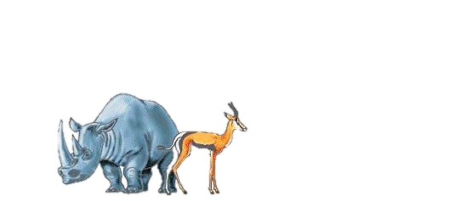
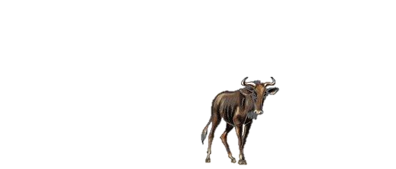
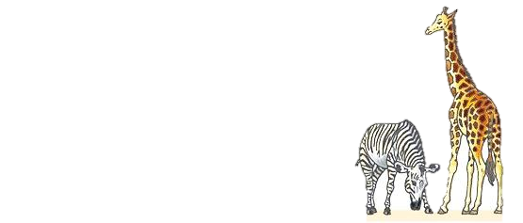
Primer Nivel trófico: Productores (organismos autótrofos), son los encargados de ingresar la energía al ecosistema.
Segundo Nivel trófico: Consumidores primarios (organismos heterótrofos), se alimenta del productor, por lo tanto es herbívoro.

Slide 11
Tercer Nivel trófico: Consumidores secundarios (organismos heterótrofos), se alimenta del consumidor primario, por lo tanto es carnívoro.
También hay consumidores que utilizan organismos muertos en lugar de vivos. Los denominados organismos detritívoros. Incluyen a animales como los buitres, el cóndor, los cangrejos, las lombrices de tierra, cochinillas de tierra, etc.
Cuarto Nivel trófico: Consumidores terciarios (organismos heterótrofos), se alimentan del consumidor secundario, por lo tanto son carnívoros.

Slide 12
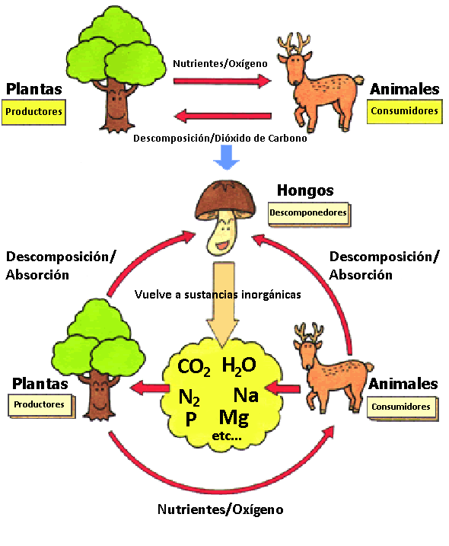
Organismos productores y descomponedores.
Los organismos productores, como las plantas, y descomponedores, como hongos y bacterias, juegan un rol muy importante en los ciclos biogeoquímicos, ya que sin ellos no sería posible el flujo de la energía y de la materia entre todos los demás niveles tróficos y el medio abiótico. Se distinguen dos maneras a través de las cuales los elementos químicos pueden pasar desde los componentes bióticos a los componentes abióticos.
Pueden actuar en cualquier nivel trófico.
Excreción que realizan los animales, proceso que permite la incorporación de los elementos en sustancias inorgánicas.
Actividad de los organismos descomponedores y detritívoros, que transforman la materia orgánica en inorgánica, pudiendo esta última ser reutilizada por los productores.

Slide 13
Detritívoros: son organismos que digieren internamente detritos, residuos sólidos de materia orgánica muerta como los restos de animales y vegetales o sus desechos. Corresponden, generalmente, a pequeños animales, como la lombriz y los chanchitos de tierra, en ecosistemas terrestres, o a las almejas, jaibas y gusanos, en el ambiente acuático.

Slide 14
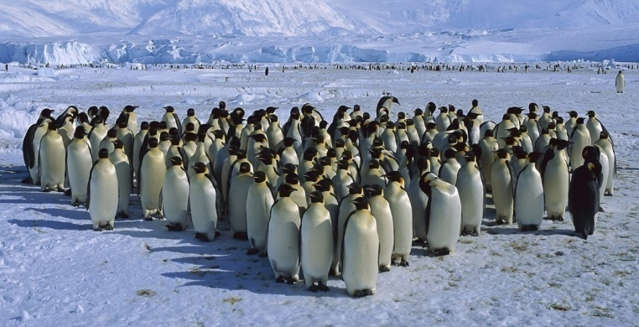
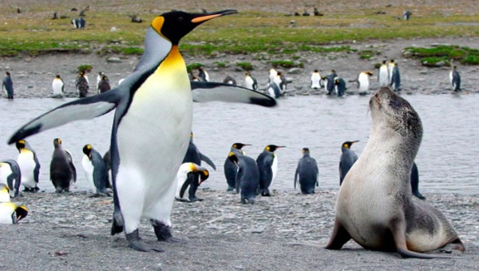
Otros conceptos biológicos
Hábitat: lugar físico que ocupa la especie dentro de la comunidad.
Nicho ecológico: rol o papel de la especie en la comunidad.

Slide 15
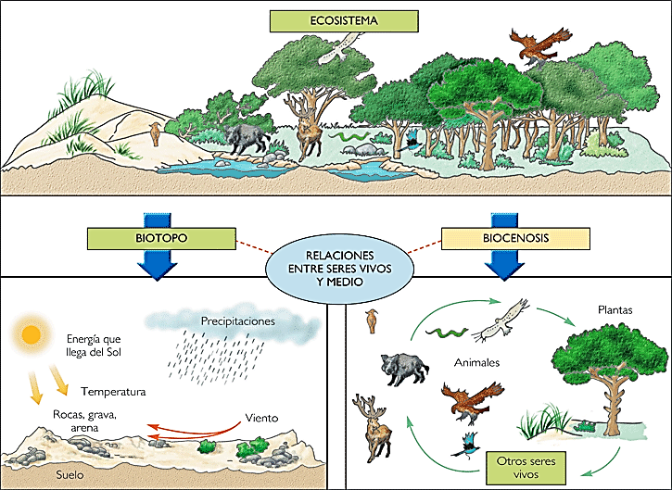
Ecosistemas
Es un sistema interactivo, constituido por los componentes físicos, químicos y biológicos del ambiente.
Conjunto de factores abióticos o sin vida del ambiente.
Conjunto de factores bióticos o con vida
del ambiente

Slide 16
Flujo de energía y circulación de materia en el ecosistema
De toda la energía que llega a la superficie terrestre procedente del Sol (47 %), solo el 0,2% es absorbida por las plantas verdes y algunas bacterias, y transformada en materia orgánica. Esta transformación es realizada por los autótrofos (productores), quienes transforman la energía química en materia orgánica (glúcidos, lípidos y proteínas) que ellos mismos fabrican a partir del agua, CO₂ y sales minerales.
Segunda ley de la termodinámica:
“Una parte de la energía que se encuentra disponible para realizar trabajo, se transforma en calor al pasar de una forma a otra. Esta energía escapa al ambiente, perdiéndose.”
Primera ley de la termodinámica:
“La energía no se crea ni se destruye, solo se transforma”.

Slide 17
El flujo de energía es unidireccional, acíclico y abierto.
Esto es debido a las pérdidas que se van produciendo a lo largo de las cadenas tróficas (los seres vivos pierden energía en forma de calor). De aquí se deduce que, para que el ecosistema sea estable, es necesario un aporte exterior de energía procedente del Sol. Como resultado de esta disminución en el flujo de la energía, el número de eslabones tróficos ha de ser limitado (cinco como máximo).
El sentido de transferencia de energía en la cadena trófica es unidireccional y, por tanto, abierto.

Slide 18
El flujo de materia es cíclico y cerrado.
Gracias a la actividad de los descomponedores, se transforma la materia orgánica (restos orgánicos) en materia inorgánica asimilable de nuevo por el ecosistema a través de los productores.

Slide 19
Si representamos en un esquema no solo la energía sino también la materia, de ese esquema podemos deducir dos consecuencias:

Slide 20
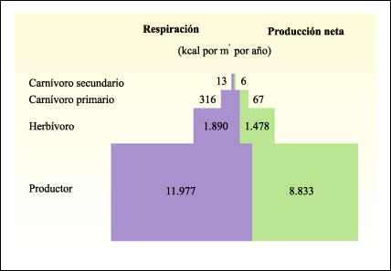
Pirámides ecológicas o tróficas
La pirámide ecológica es otra forma de representar las relaciones tróficas que se establecen en un ecosistema. Existen distintos tipos de pirámides.
Pirámide de energía
Esta pirámide no se puede invertir, ya que responde a las leyes de la termodinámica.

Slide 21
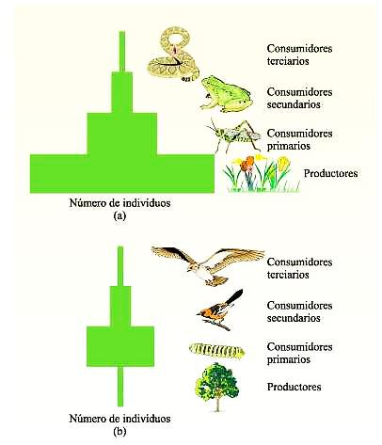
Pirámide de biomasa
Pirámide de número
Relaciones intraespecíficas e interespecíficas
https://www.youtube.com/watch?v=9ZWSla5YQDM

Slide 22
Una relación intraespecífica es aquella interacción biológica en la que los organismos que intervienen pertenecen a la misma especie.
Una relación interespecífica o asociación interespecífica es la interacción que tiene lugar entre dos o más individuos de especies diferentes
Relaciones en una comunidad
Relaciones intraespecíficas
Relaciones interespecíficas
Cooperación
Simbióticas
No simbióticas
Familiares
Mutualismo
Protocooperación
Gregarias
Estatales
Comensalismo
Competencia
Coloniales
Parasitismo
Depredación
Amensalismo
Competencia

Slide 23
Actividad 1. Responde lo siguiente en el cuaderno.
I Sección Selección múltiple.
¿Cuál de las siguientes alternativas ordena, por complejidad creciente, los distintos niveles de organización ecológica?
Especie – Comunidad – Población – Ecosistema – Biosfera.
Ecosistema – Comunidad – Población – Especie – Organismo.
Organismo – Comunidad – Población – Biosfera – Ecosistema.
Organismo – Población – Comunidad – Ecosistema – Biosfera.
Biosfera – Ecosistema – Comunidad – Población – Organismo.
¿Cuál de las siguientes características define a los ecosistemas?
La interacción que ocurre entre los factores bióticos y abióticos.
la coexistencia de diferentes especies en un tiempo y lugar determinado.
las características de relieve, clima y humedad de un espacio determinado.
Las estrategias con las que cuenta un organismo para sobrevivir y reproducirse.
El desarrollo de todo tipo de vida que incluye todos los componentes del planeta.

Slide 24
En condiciones naturales, las bacterias del género Rhizobium viven en estrecha relación con plantas leguminosas. Podemos afirmar que estas dos especies se benefician recíprocamente en una relación obligada. Este tipo de relación interespecífica se conoce como
comensalismo.
protocooperación.
depredación.
competencia.
mutualismo.
Preguntas de desarrollo.
En el cuaderno, describe en un cuadro comparativo las funciones de los organismos productores y cuáles de los organismos descomponedores.
¿Cómo obtienen energía tanto los productores, los consumidores y los descomponedores?
¿Cuál es la diferencia entre cadena alimentaria y red (trama) alimentaria?
¿Qué sustancias contaminantes o acciones humanas afectan al medio ambiente? ¿Como podrían estas situaciones afectar a los organismos de las tramas tróficas?

Slide 25
Completa el siguiente mapa conceptual a modo de síntesis de la clase 1 y 2.
ECOSISTEMA
formado por…
depende del aporte de…
Productores
Consumidores
Descomponedores
Energía
se comporta según las…
se comporta…
organizados en…
Leyes de la termodinámica
Cíclicamente
Cadenas
y tramas alimentarias
formando…
Pirámides ecológicas

Slide 26
Recomendaciones
Las actividades propuestas para esta clases las debe realizar en el cuaderno.
Fecha de entrega: martes 31 de marzo
Debe enviar ppt desarrollado o fotografía de cada actividad desarrollada a mi correo institucional pandia@cldv.cl
Las consultas las pueden realizar hasta el sábado 18 horas al correo institucional.

